Slide 1

Квазигосударства
Нерешенные территориальные споры и квазигосударства.

Slide 2
Квазигосударство
Квазигосударство—это юридическое и политическое понятие, термин, который иногда используется для описания политического образования со многими, но не со всеми критериями (признаками, элементами) государственности.
В наши дни термин квазигосударство чаще всего используется в отношении воинствующих сепаратистских групп, которые претендуют на определённый регион
Далее будут приведены примеры частично-признанных и непризнанных стран.

Slide 3

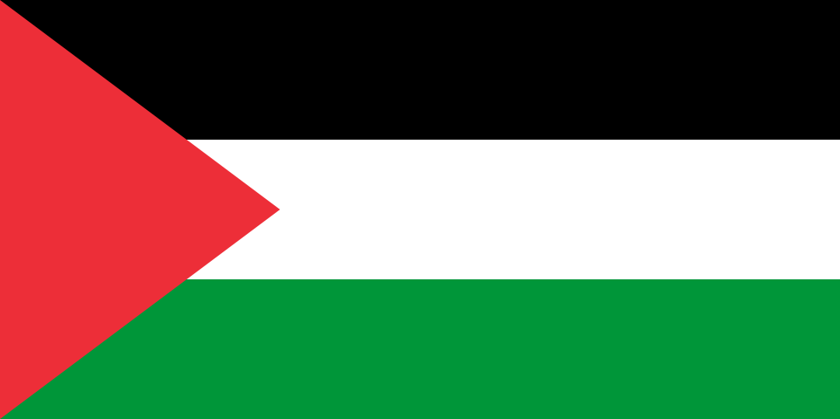
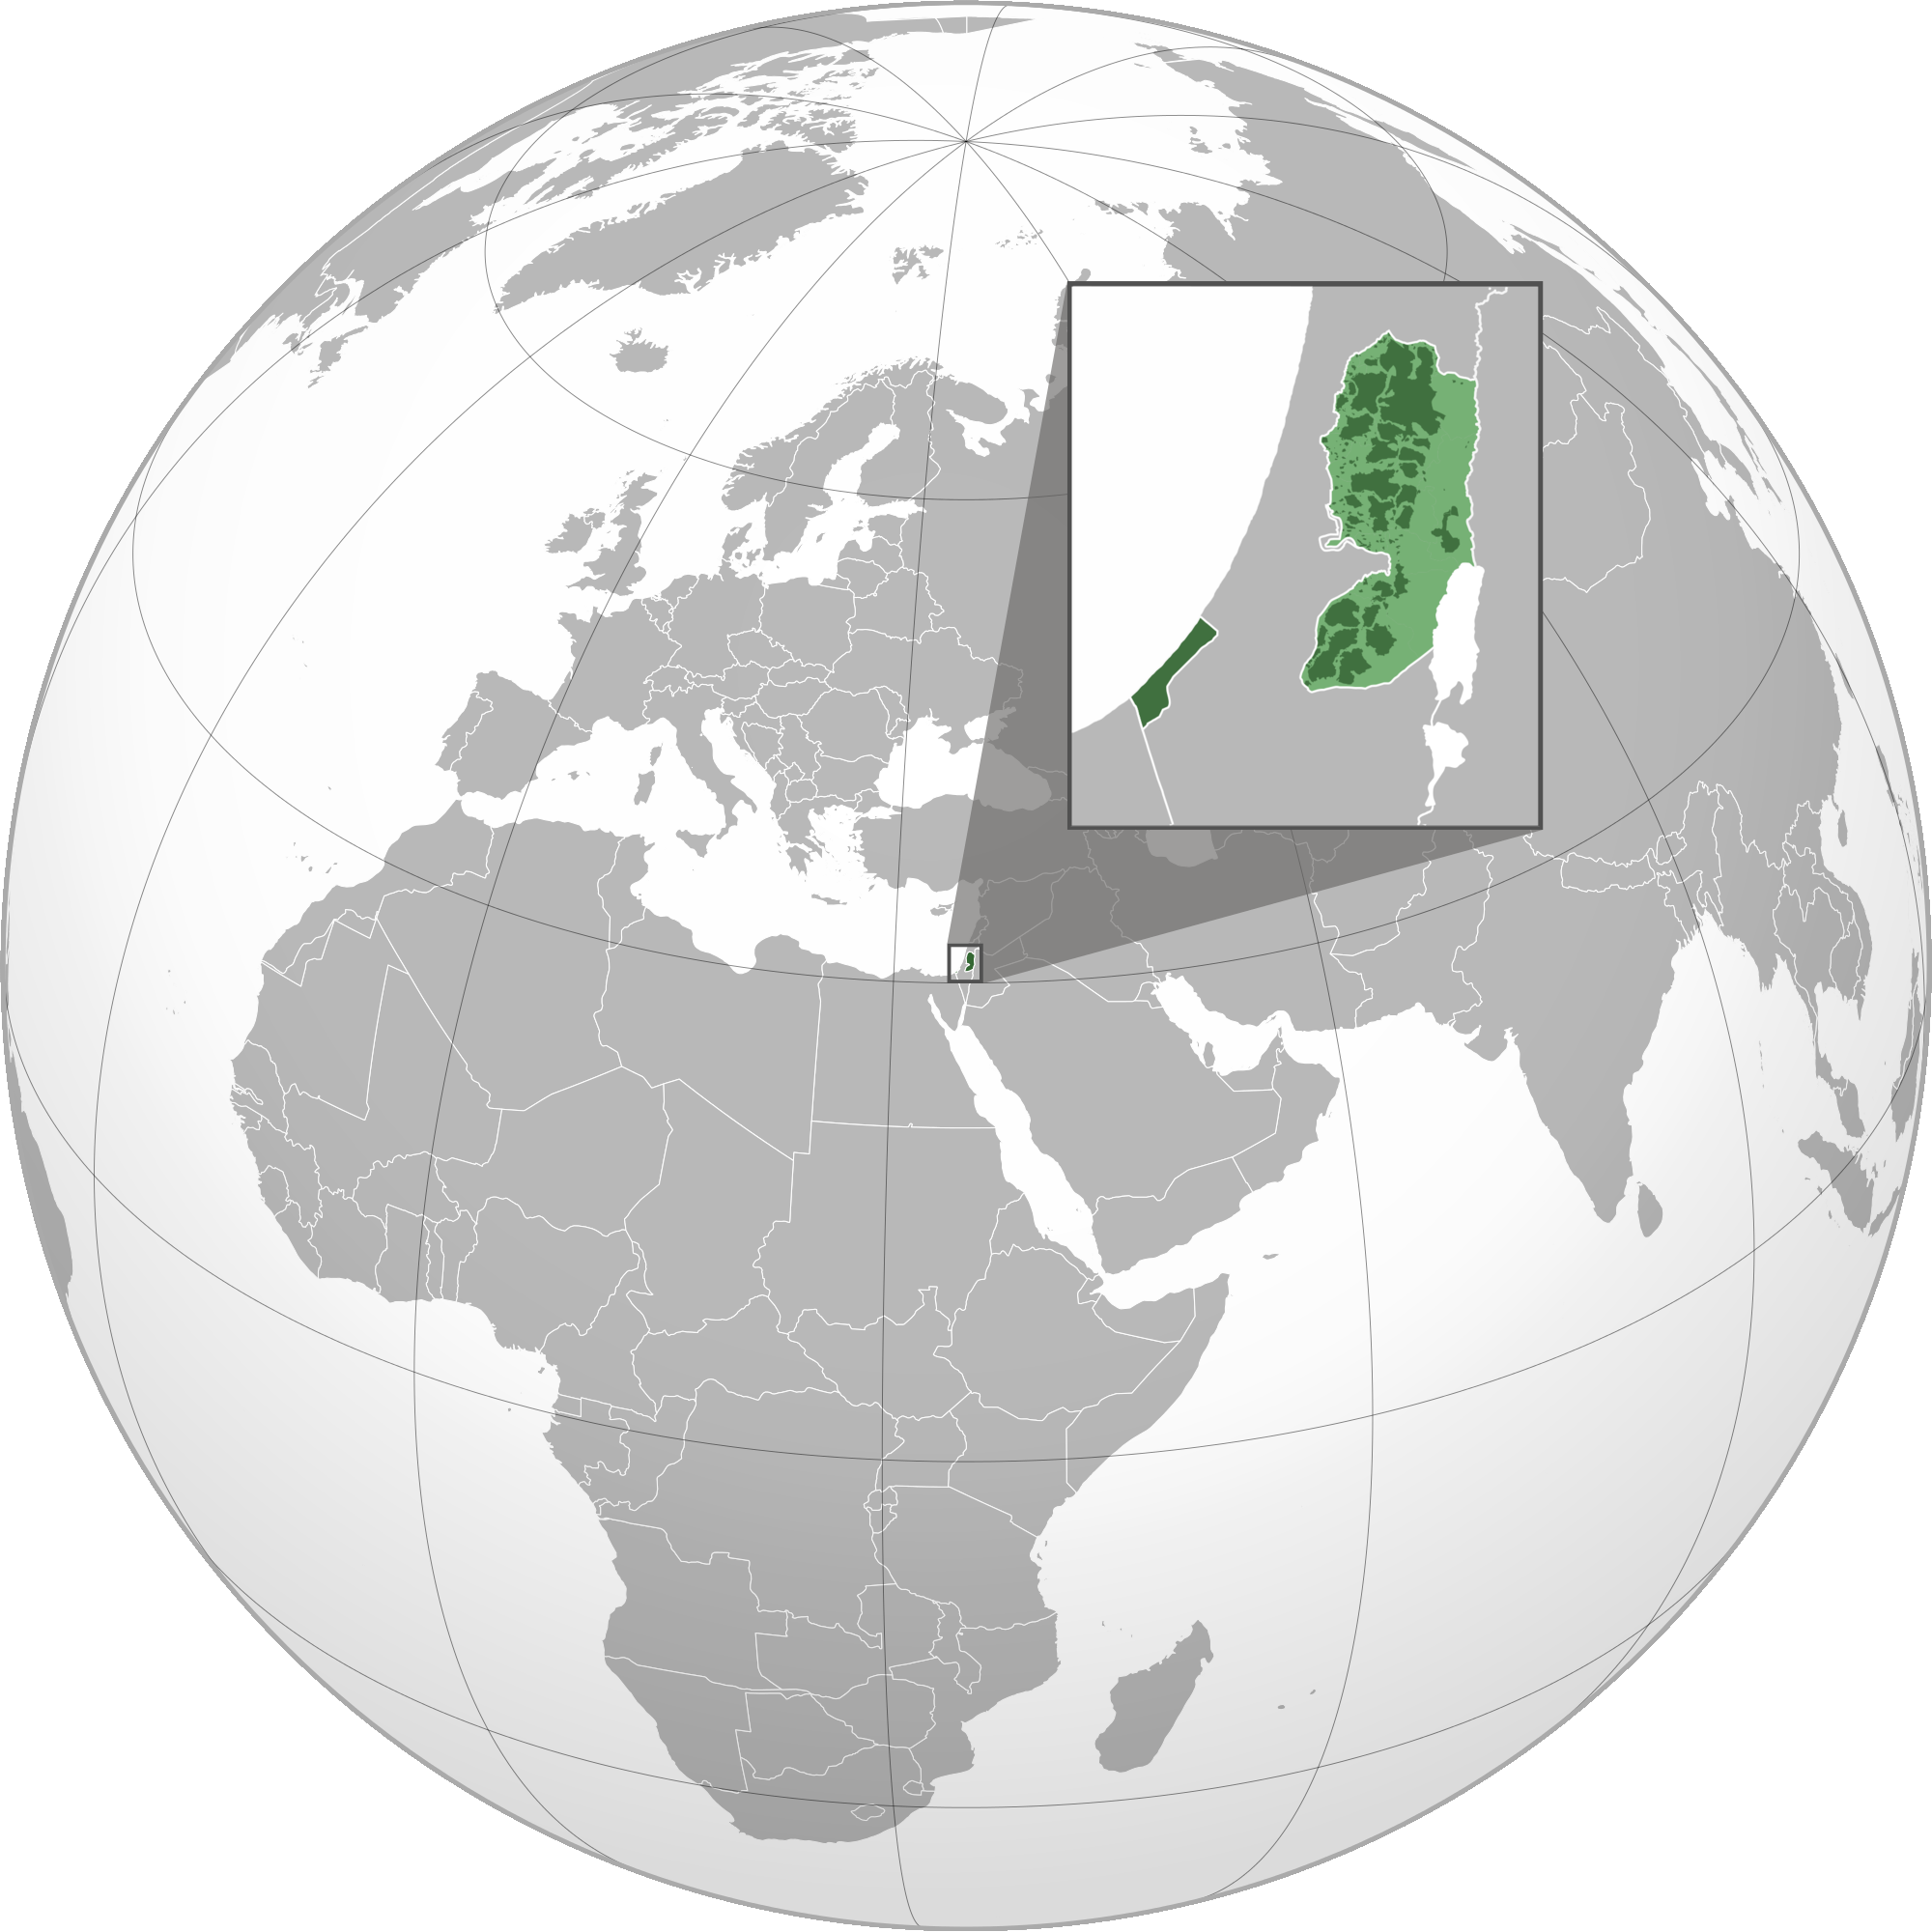
Палестина (АРП)
Госуда́рство Палести́на— де-юре независимое частично признанное государство на Ближнем Востоке, находящееся в процессе создания. Независимость Государства Палестина по состоянию на конец июня 2024 года признали 148 из 193 государств — членов ООН.
Состоит из двух частей—Западный берег реки
Иордан и Сектор Газа. Находится в состоя-
нии войны с Израилем.

Slide 4
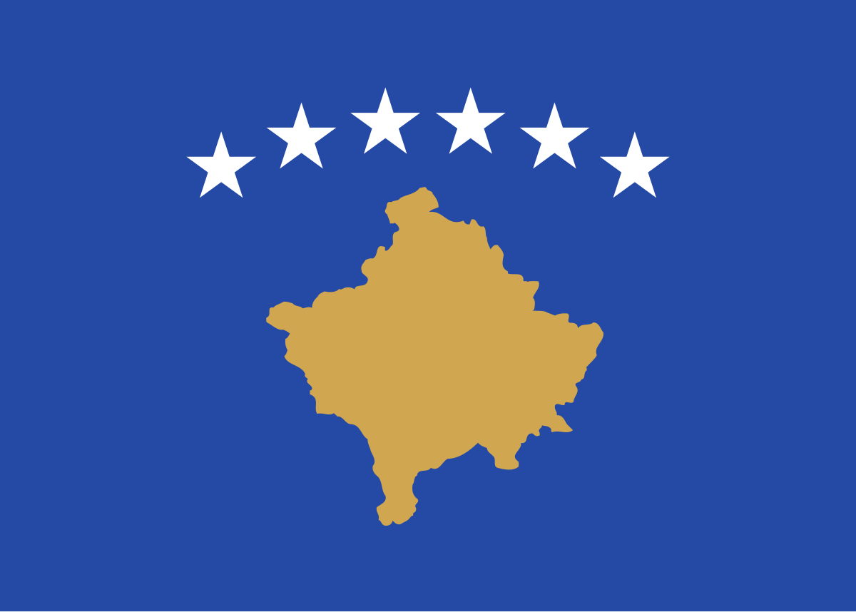
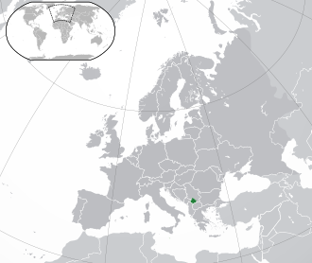
Республика Косово
частично признанное государство в Юго-Восточной Европе, на Балканском полуострове, в географическом регионе Косово.
Столица — Приштина. Государствен-
ные языки — албанский и сербский
Решили отделиться от Сербии в 2008,
предпосылками являлось преимущес-
твенно албанское население, испове-
дующее ислам.

Slide 5
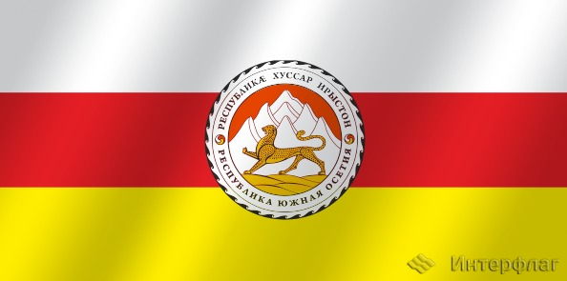
Южная Осетия
частично признанное государство на Южном Кавказе, провозглашённое на международно признанной территории Грузии. Не имеет выхода к морю. Вопрос о международно-правовом статусе Южной Осетии является спорным: независимость республики признана пятью государствами — членами ООН (Россия, Венесуэла, Никарагуа, Науру, Сирия).
Официальные языки—осетинский,русский,грузинский.

Slide 6
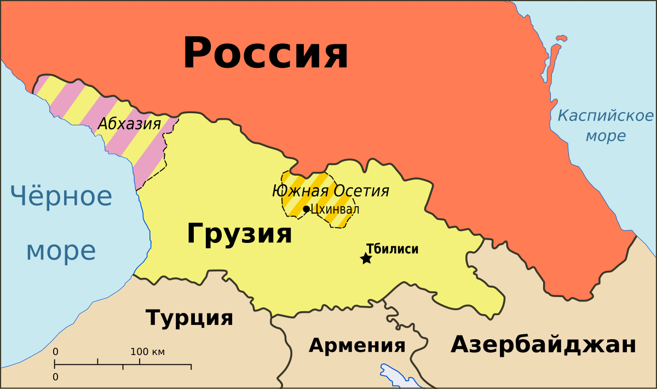
Южная Осетия и Абхазия

Slide 7

Абхазия
частично признанное государство в Закавказье, провозглашённое на международно признанной территории Грузии в ходе грузино-абхазского конфликта.
Столица республики — город Сухуми (Сухум). Государственный язык — абхазский; русский язык, наряду с абхазским, признаётся языком государственных и других учреждений
Независимость республики признана 5 государствами — членами ООН, включая Россию. В документах ООН Абхазия рассматривается как территория Грузии

Slide 8
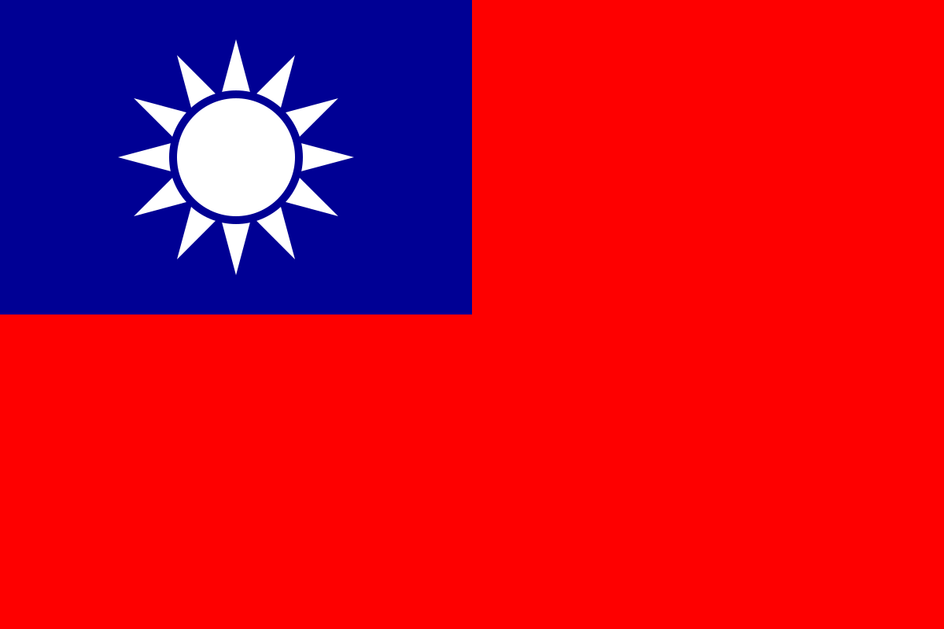
Тайвань
Кита́йская Респу́блика, в международном контексте именует себя либо Кита́йская Респу́блика (Тайва́нь) либо просто Тайва́нь— частично признанное государство в Восточной Азии, ранее имевшее однопартийную систему, широкое дипломатическое признание и контроль над всем Китаем. Являлась одним из основателей ООН и постоянным членом её Совета Безопасности (до 1971 года).
Столица — Тайбэй, государственный язык—севернокитайский.страна образовалась после поражения правившего в стране Гоминьдана от Коммунистической партии в гражданской войне 1945—1950 годов

Slide 9
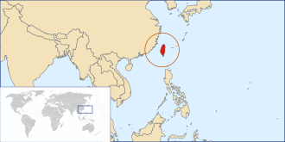
Тайвань на карте

Slide 10
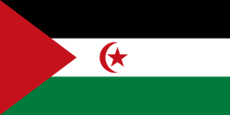
Западная Сахара
На севере граничит с Марокко, на северо-востоке — с Алжиром, на востоке и юге — с Мавританией; с запада омывается Атлантическим океаном. Площадь — 266 тысяч км². Крупнейший город — Эль-Аюн.
В 1979 году Западная Сахара была в основном оккупирована Марокко, неоккупированной осталась составляющая около 20 % Свободная зона на востоке от марокканской пограничной стены. Марокко управляет районами к западу от стены, где проживает большая часть населения региона.

Slide 11
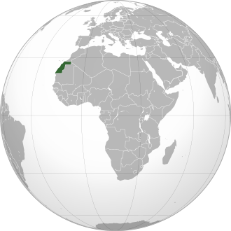
Западная Сахара(САДР)

Slide 12
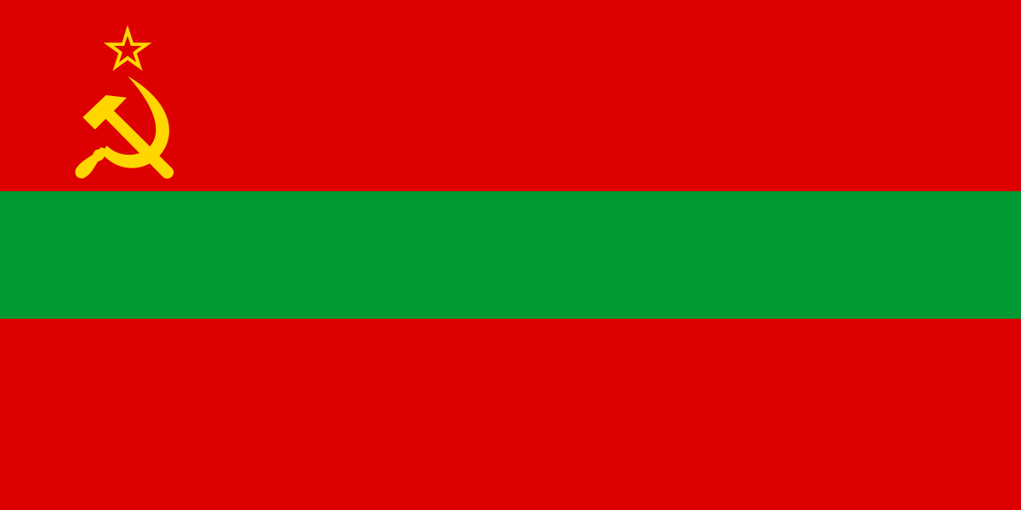
ПМР
непризнанное государство в Восточной Европе. Расположено преимущественно на левом берегу Днестра, включает в себя также город Бендеры на правом берегу. Выхода к морю не имеет.
Согласно административно-территориальному делению Молдовы, бо́льшая часть территории, контролируемой ПМР, входит в состав Республики Молдова как автономное территориальное образование, другая часть входит в состав Молдовы.
Столица—Тирасполь. Государственные языки—молдавский,русский, украинский.

Slide 13
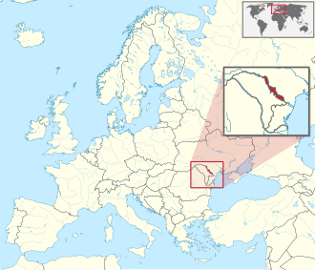
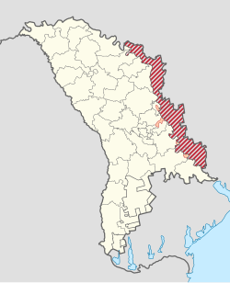
Расположение ПМР

Slide 14
Спасибо за внимание!

